Slide 1
L’erreur en mathématiques au cycle 3
Les réponses au questionnaire Initial « Enseignants »

Slide 2
Votre situation d’enseignement

Slide 3
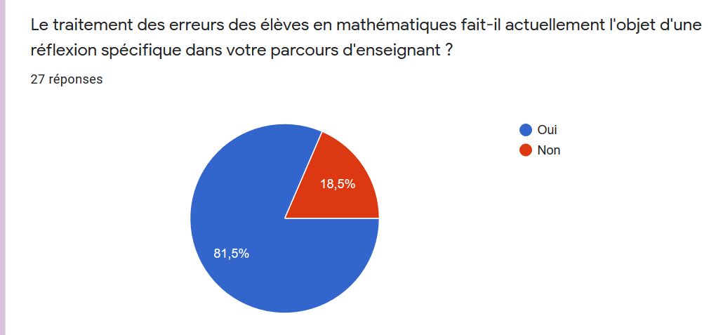
La problématique abordée

Slide 4
Quelques dispositifs spécifiques au traitement de l’erreur déjà utilisés
Travailler plus spécifiquement sur l'énoncé de façon à développer une attitude de lecteur critique entraînant une meilleure compréhension des situations à résoudre.
Ateliers de remédiation. Exemple : reprise des problèmes avec manipulation puis schématisation.

Slide 5
Quelques apports théoriques déjà reçus :
animation pédagogique problematwitt / Mémoire de recherche sur le calcul mental, l'erreur et son traitement

Slide 6
Vos attentes de formation

Slide 11
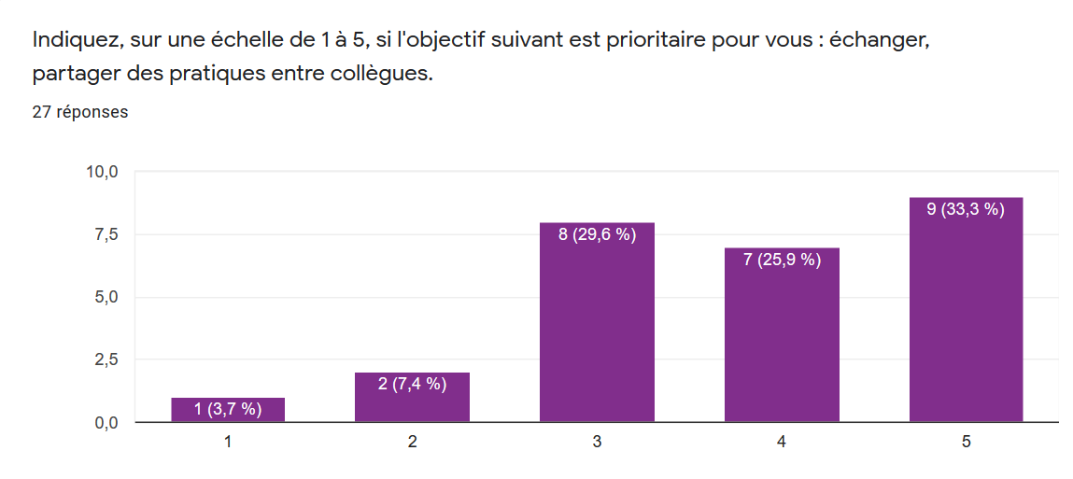
Des outils à partager
guide "Octofun" : outils de pédagogie positive, basé notamment sur les intelligences multiples ; pratique des évaluations à la demande

Slide 12
Merci pour votre participation à ce questionnaire !

